Slide 1
PyAPITesting 框架介绍
--- Python based API Testing Framework
Justin Ma

Slide 2
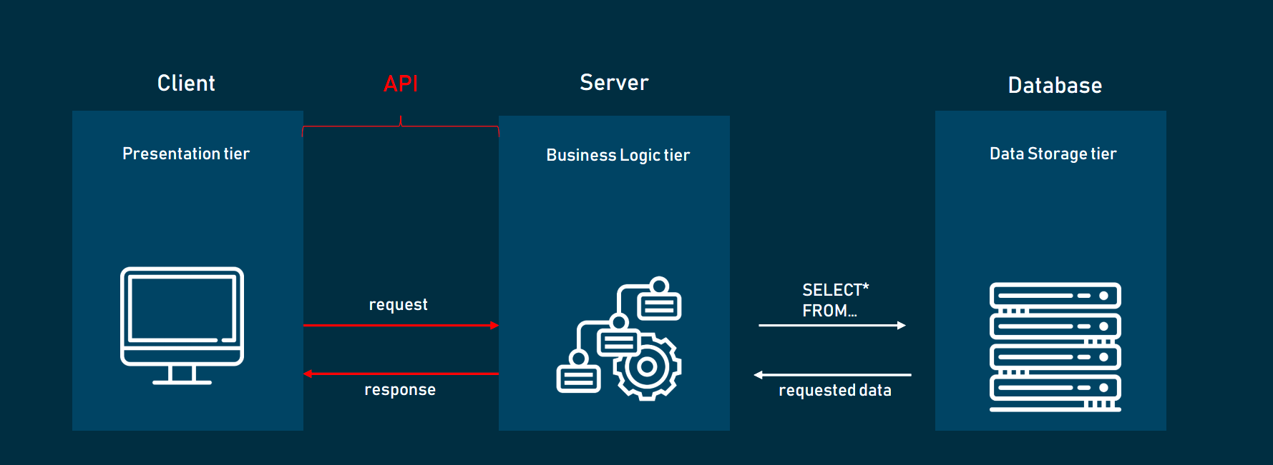
什么是接口?
Notes:
初级
中级

Slide 3



接口测试三要素
发送请求
接收响应
结果校验
Request
Response
Verification

Slide 4
框架设计
请求体、响应体
request_response.py
接口发送、接收
api_config.py
api_service.py
api_service_util.py
校验
基础校验 : base_func.py(json_schema,status code)
细节校验 : 用例文件
Notes:
针对三要素的框架设计

Slide 5
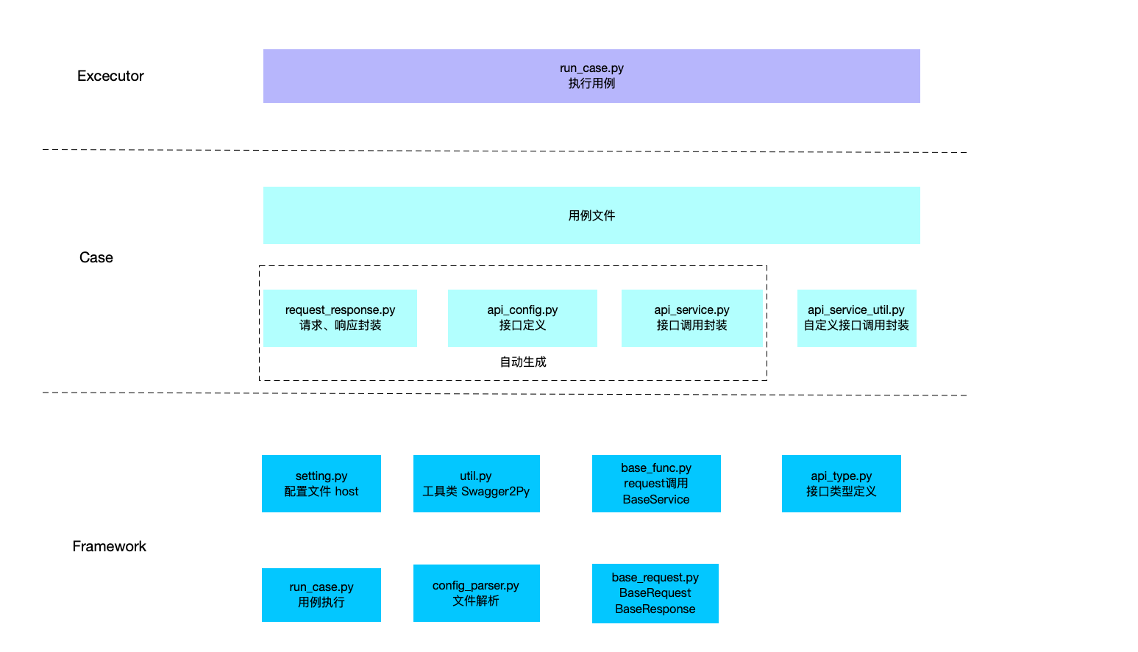
架构图

Slide 6
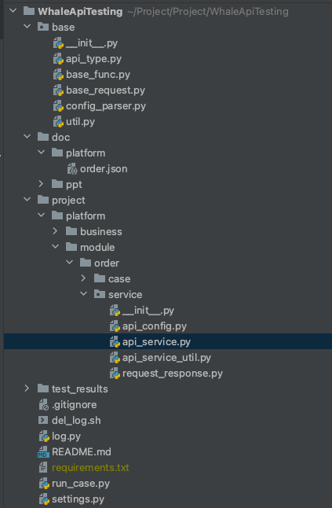
目录结构

Slide 7
代码生成工具 Util.py
Swagger2Py.swagger2py()
根据Swagger的json格式接口定义文件生成代码
swagger_to_api_config ➔ api_config.py
swagger_to_api_service ➔ api_service.py
swagger_to_request_response ➔ request_response.py

Slide 8
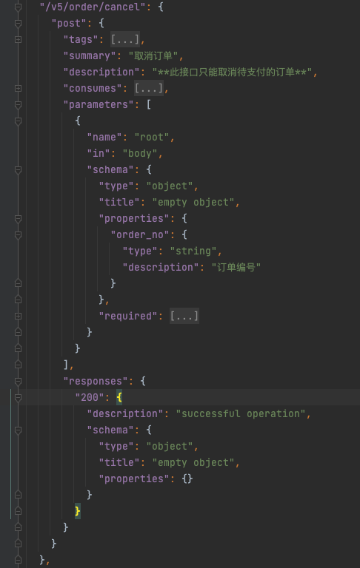
Swagger json

Slide 9
用例设计规范
用例独立：用例执行不依赖其它用例，不影响其它用例执行
api_service.py : APIService类里接口封装的方法只做http返回码和基本的response校验，不要修改该文件里的代码。
api_service_util.py : APIServiceUtil类对接口做细节校验

Slide 10
如何写用例
request_response.py 添加Valid值
api_service_util.py 添加APIServiceUtil类及方法
编写用例文件
通过swagger文件生成基础代码

Slide 11
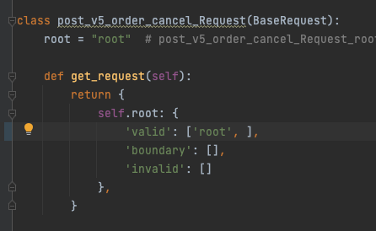
request_response.py
添加一个或多个valid的值

Slide 12
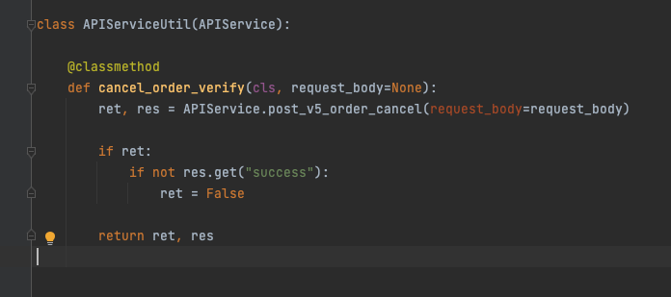
api_service_util.py
添加方法
对response做具体检查

Slide 13
用例规范
Case必须有说明
用例函数必须用@flow装饰器装饰
用例返回必须为ret, res

Slide 14
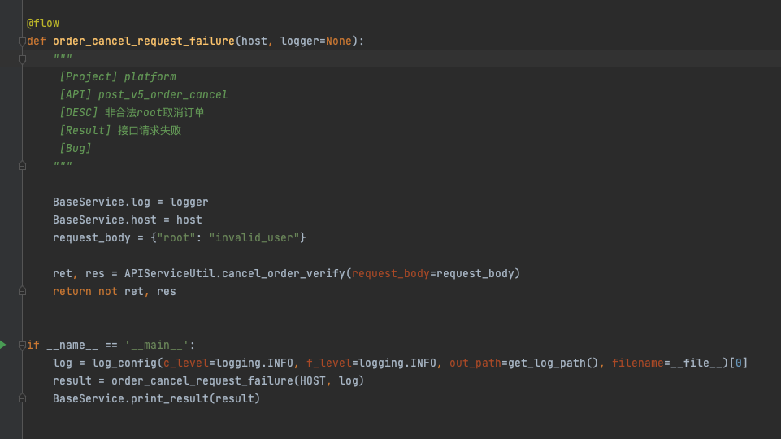
用例文件

